Slide 1

Valoración en Aduana
y
Precios de Transferencia
Cra. Fabiana Fernández
División Técnica Aduanera
Montevideo, Mayo 2018

Slide 2



ANALISIS
PT
VA
Vinculación
Transacciones
Plena Competencia
EPT
Info. recabada
Montevideo – Mayo 2018
DIRECCION NACIONAL DE ADUANAS

Slide 3
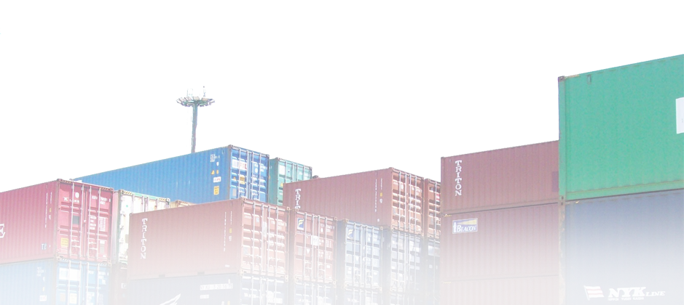
1. VALORACION EN ADUANA
Montevideo – Mayo 2018
DIRECCION NACIONAL DE ADUANAS

Slide 4
Objetivo: Determinación del Valor en Aduana mediante la aplicación de métodos de valoración (Valor de Transacción, Valor mercad. idénticas, Valor mercad. similares, Método Deductivo, Método Reconstruido y Método del Último Recurso)
Método principal - Valor de Transacción – Artículo 1 Acuerdo de Valor
Condiciones – Que no exista vinculación entre el comprador y el vendedor (causales vinculación artículo 15.4 del Acuerdo). Si existe vinculación, VT sea aceptable.
VT aceptable – medios para establecer la aceptabilidad del Valor de Transacción:
  Aduana – duda sobre el Valor y examina las circunstancias de la venta, si la vinculación no influyó en el precio.
  Importador – aporta valores criterio. Si no tiene información sobre VC, aporta información para el análisis de las circunstancias de la venta.
Montevideo – Mayo 2018
DIRECCION NACIONAL DE ADUANAS

Slide 5

2. VINCULACION
Montevideo – Mayo 2018
DIRECCION NACIONAL DE ADUANAS

Slide 6
Causales vinculación a efectos aduaneros:
Si una de ellos ocupa cargos de responsabilidad o dirección en una empresa de la otra;
si están legalmente reconocidas como asociadas en negocios;
si están en relación de empleador y empleado;
si una persona tiene, directa o indirectamente, la propiedad, el control o la posesión del 5% o más de las acciones o títulos en circulación y con derecho a voto de ambas;
si una de ellas controla directa o indirectamente a la otra;
si ambas personas están controladas directa o indirectamente por una tercera;
si juntas controlan directa o indirectamente a una tercera persona; o
si son de la misma familia.
Agente, distribuidor o concesionario exclusivo de la otra, se considerarán vinculadas, si verifican alguno de los criterios enunciados.
Montevideo – Mayo 2018
DIRECCION NACIONAL DE ADUANAS

Slide 7

3. TRANSACCIONES ENTRE PARTES VINCULADAS
Montevideo – Mayo 2018
DIRECCION NACIONAL DE ADUANAS

Slide 8
¿LA VINCULACION ENTRE LAS PARTES AFECTA EL PRECIO?
Análisis comprende el estudio de las Circunstancias de la venta.
En base a la información aportada por el importador o de otra fuente.
Aspectos a analizar:
¿El precio se ha fijado conforme con las prácticas normales de fijación de precios de la rama de producción correspondiente?
¿El precio se ha fijado conforme con la manera en que el vendedor establece los precios de venta a compradores que no están vinculados?
¿Se puede demostrar que el precio alcanza a recuperar todos los costos más un beneficio que está en consonancia con los beneficios globales obtenidos por la empresa, en un período de tiempo representativo, en las ventas de mercaderías de la misma especie o clase?
Montevideo – Mayo 2018
DIRECCION NACIONAL DE ADUANAS

Slide 9

4. RELACION ENTRE
VALORACION EN ADUANA Y
PRECIOS DE TRANSFERENCIA
Montevideo – Mayo 2018
DIRECCION NACIONAL DE ADUANAS

Slide 10
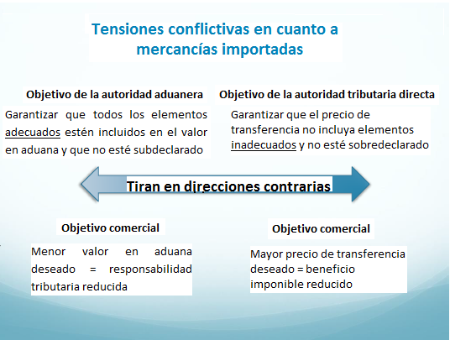
Fuente: Guía de la OMA sobre Valoración en Aduana y Precios de Transferencia
Montevideo – Mayo 2018
DIRECCION NACIONAL DE ADUANAS

Slide 11

Valoración en Aduana y
Precios de Transferencia
Precios Transacciones
Entre empresas vinculadas
Como si hubiese sido negociado en condiciones normales
Montevideo – Mayo 2018
DIRECCION NACIONAL DE ADUANAS

Slide 12
USO DE LOS ESTUDIOS DE PRECIOS DE TRANSFERENCIA (EPT) EN VA
Se obtiene información sobre:
El modelo de negocio y la forma en que se tienen organizadas las relaciones comerciales.
Políticas de fijación de precios.
Operaciones controladas.
Operaciones con los vinculados se encuentran entre los rangos de plena competencia.
Pagos relacionados al Valor en Aduana (comisiones, regalías, intereses)
EL EPT es una fuente más de información con la que cuentan las Aduanas para el análisis del Valor en Aduana declarado.
Montevideo –Mayo 2018
DIRECCION NACIONAL DE ADUANAS

Slide 13

5. EXPERIENCIA
EN LA DNA
Montevideo – Mayo 2018
DIRECCION NACIONAL DE ADUANAS

Slide 14
Estudio de Valor en Aduana y Vinculación – se solicita la presentación de Estudio de Precios de Transferencia como documentación adicional al Cuestionario General.
Estudio Precios de Transferencia – fuente de información para conocer la operativa de la empresa analizada, así como las transacciones con su/s vinculada/s.
En los Estudios realizados, se ha contado con otras fuentes de información.
Abocados a la capacitación en la temática (participación en cursos, Taller organizado en conjunto OMA , OCDE y BM, Guía Valoración en Aduana y Precios de Transferencia)
Montevideo – Mayo 2018
DIRECCION NACIONAL DE ADUANAS

Slide 15

6. DESAFIOS
Y
EXPECTATIVAS
Montevideo – Mayo 2018
DIRECCION NACIONAL DE ADUANAS

Slide 16

Lograr mayor experiencia en el uso de EPT.
Mejores prácticas en la utilización de los EPT.
Capacitación en el análisis de los EPT.
Canales de comunicación y
coordinación entre la DNA y AT.
Montevideo –Mayo 2018
DIRECCION NACIONAL DE ADUANAS

Slide 17
Gracias!
Montevideo– Mayo 2018
DIRECCION NACIONAL DE ADUANAS

